Slide 1
.
Государственное профессиональное автономное Образовательное учреждение Краснодарского края «Новороссийский колледж строительства и экономики» Презентация на тему: «Оранжевые» революции на постсоветском пространстве . для специальностей « Социально – экономических дисциплин» «Оранжевые» революции на постсоветском пространстве. Преподаватель: Р.А. Андреева

Slide 2
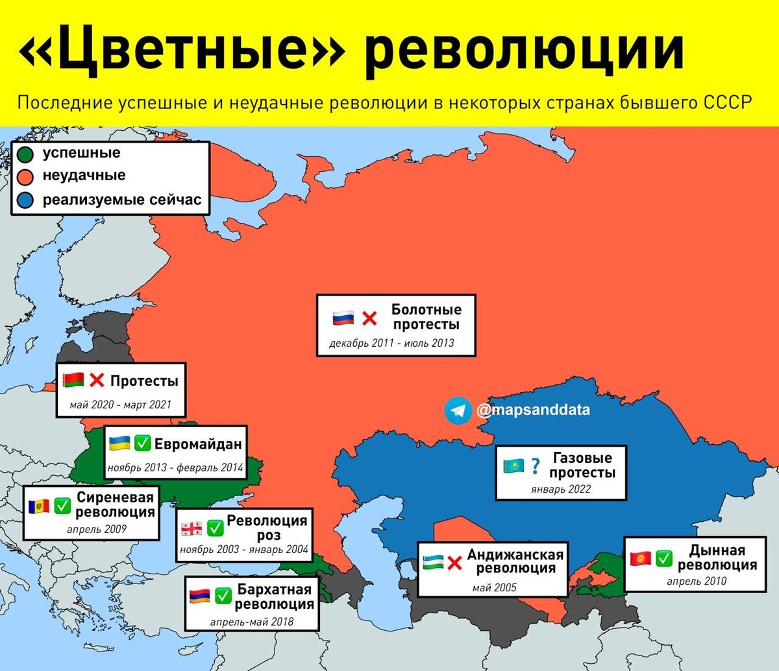

Slide 3
«Цветная революция» — термин, возникший для описания смены политических режимов вследствие кризиса и массовых протестов, произошедшей в Грузии («Революция роз» 2003 года), на Украине («Оранжевая революция» 2004 года) и в Киргизии
(«Тюльпановая революция» 2005 года)

Slide 4
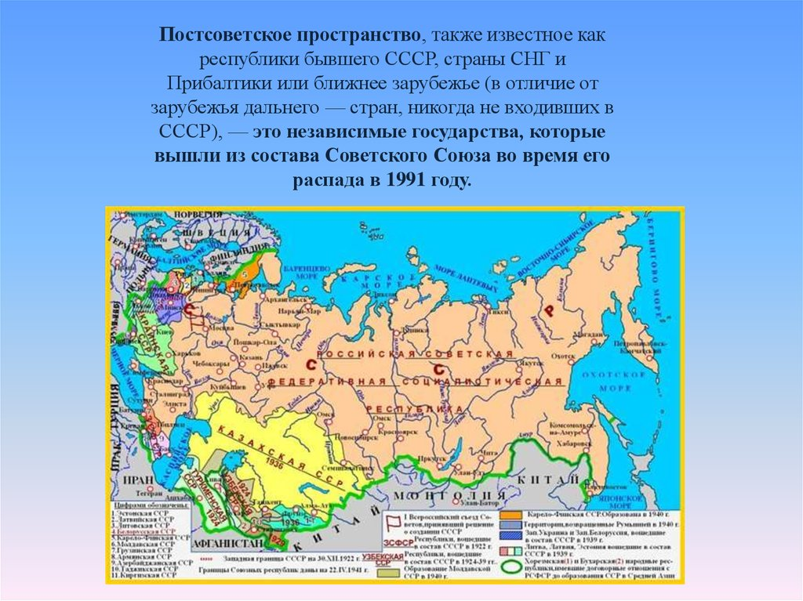

Slide 5
Автор цветных революций
Джин Шарп (англ. Gene Sharp; 21 января 1928, Норт-Балтимор , Огайо, США — 28 января 2018) — американский общественный деятель, известный своими книгами по методам ненасильственной борьбы с авторитарными режимами, которые используются во всём мире как один из инструментов «мягкой силы». Идеолог «цветных революций».

Slide 6
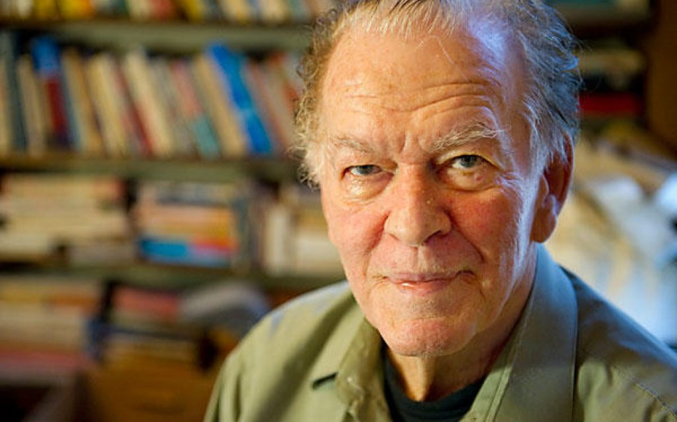

Slide 7
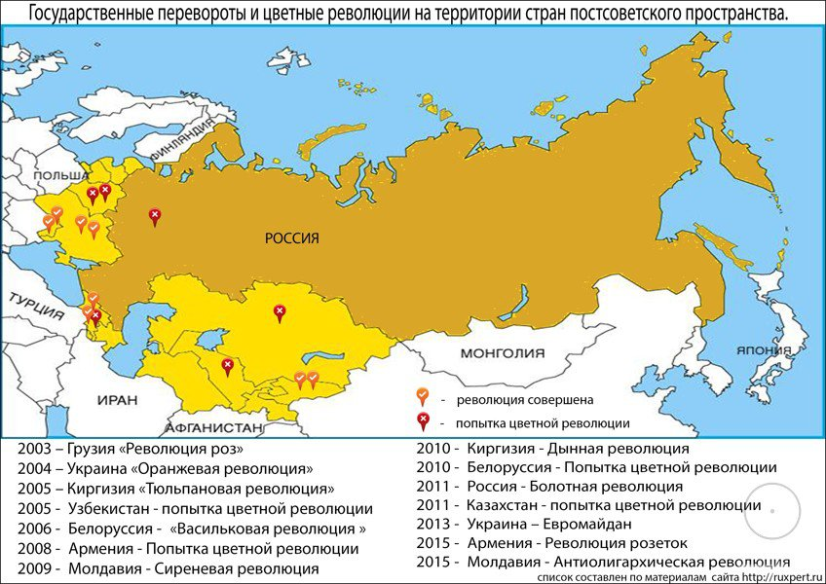

Slide 8
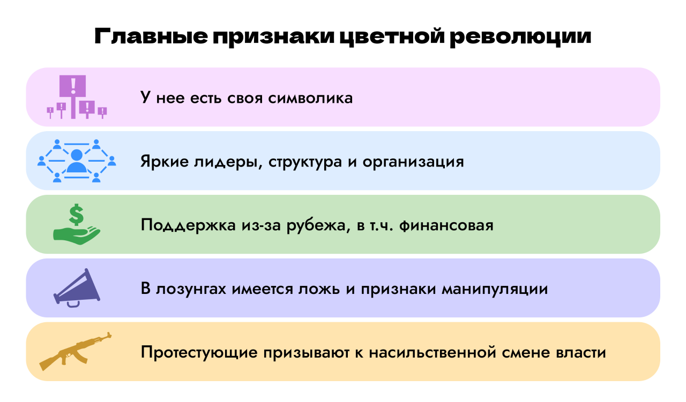

Slide 9
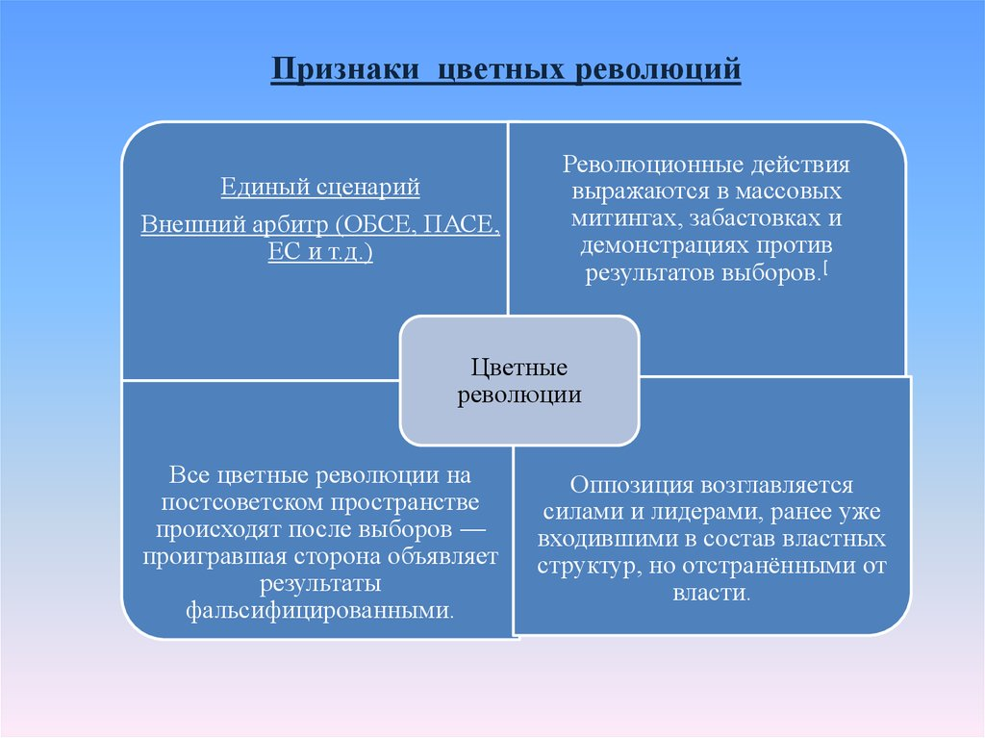

Slide 10
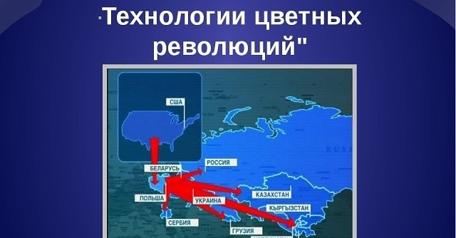

Slide 11
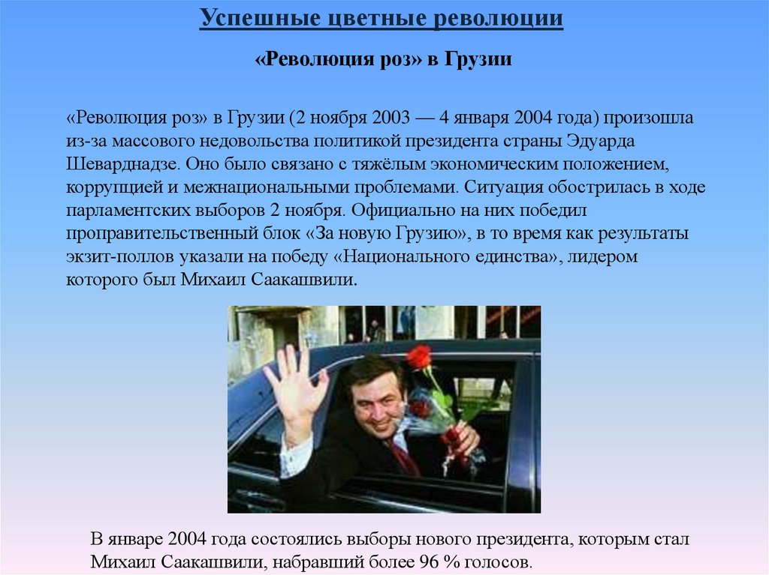

Slide 12
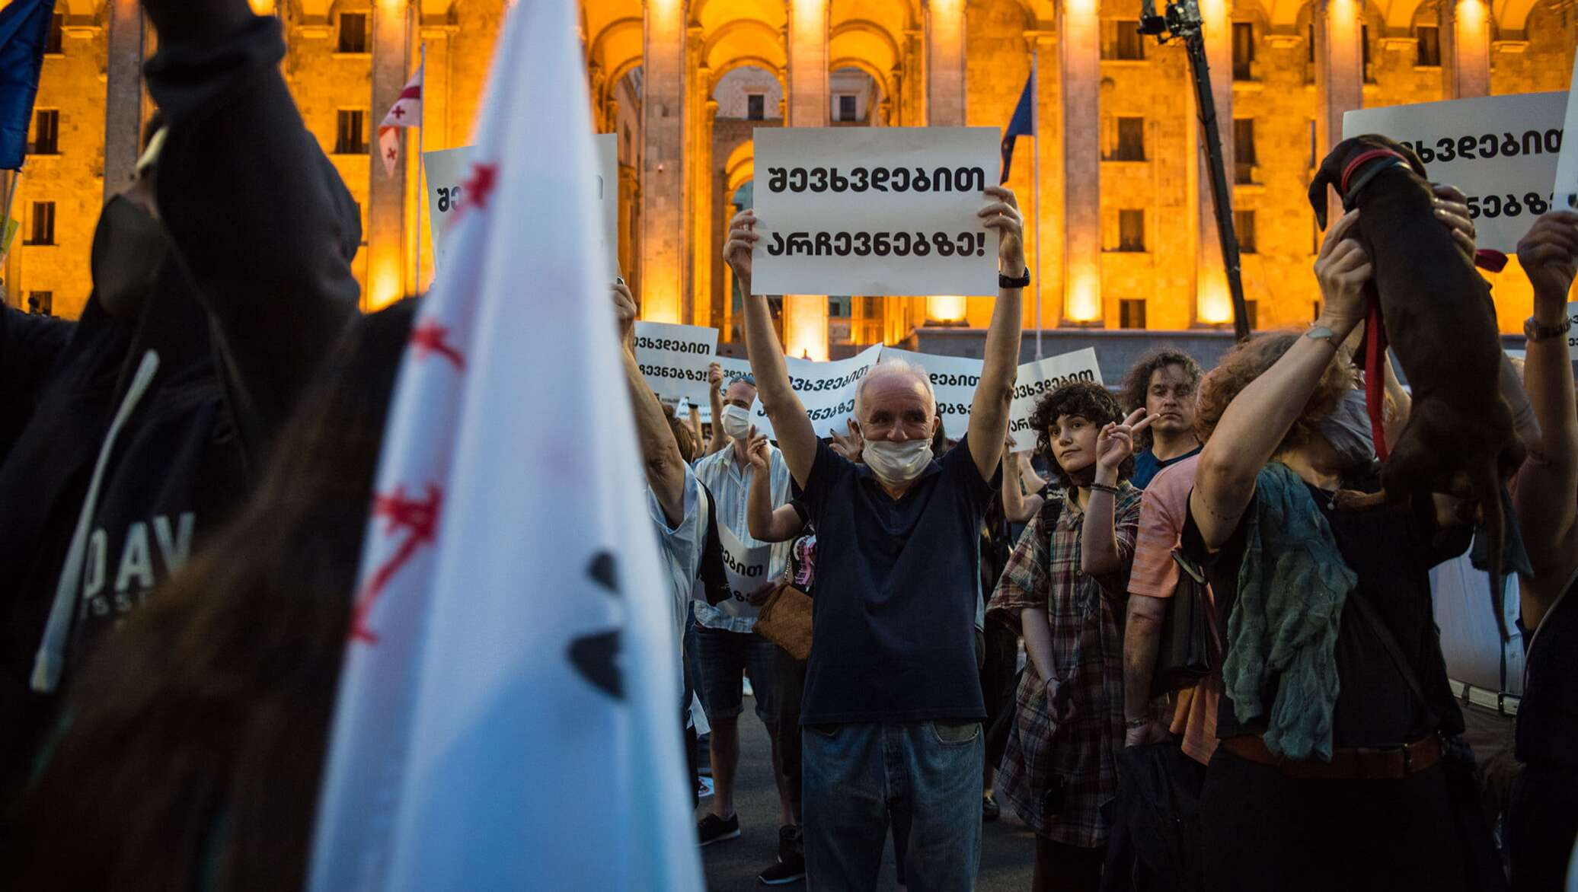

Slide 13
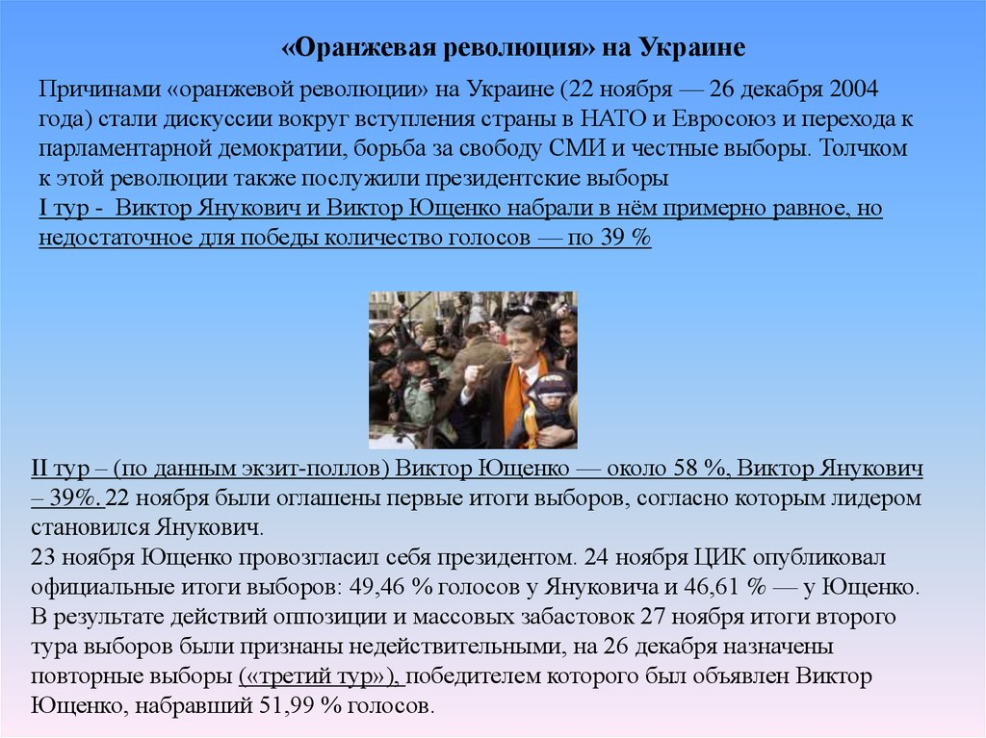

Slide 14
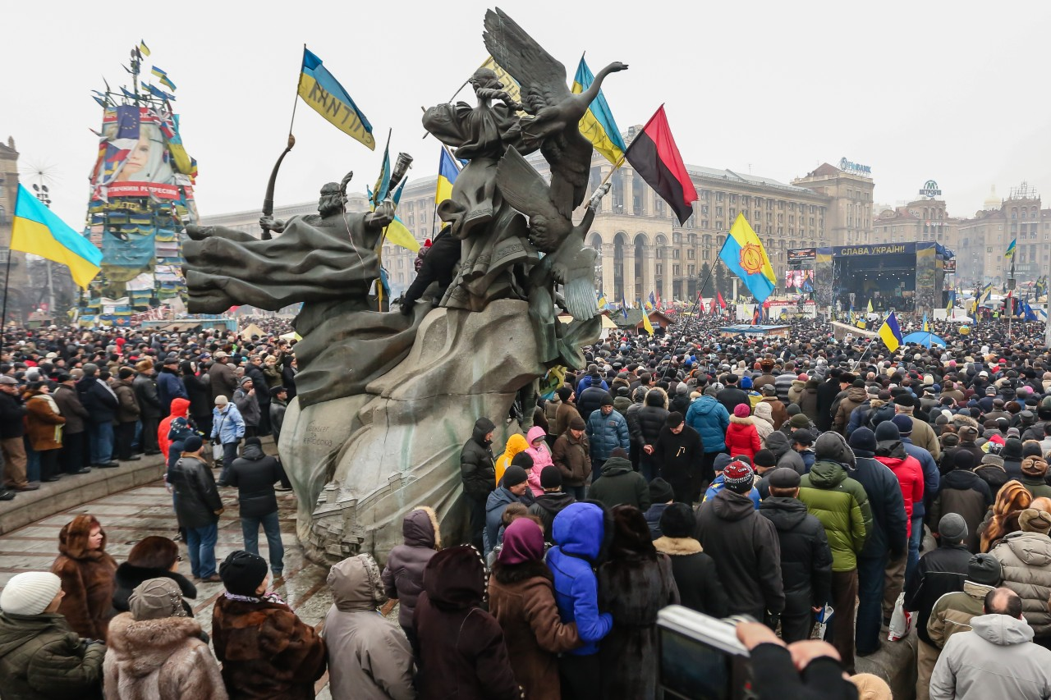

Slide 15
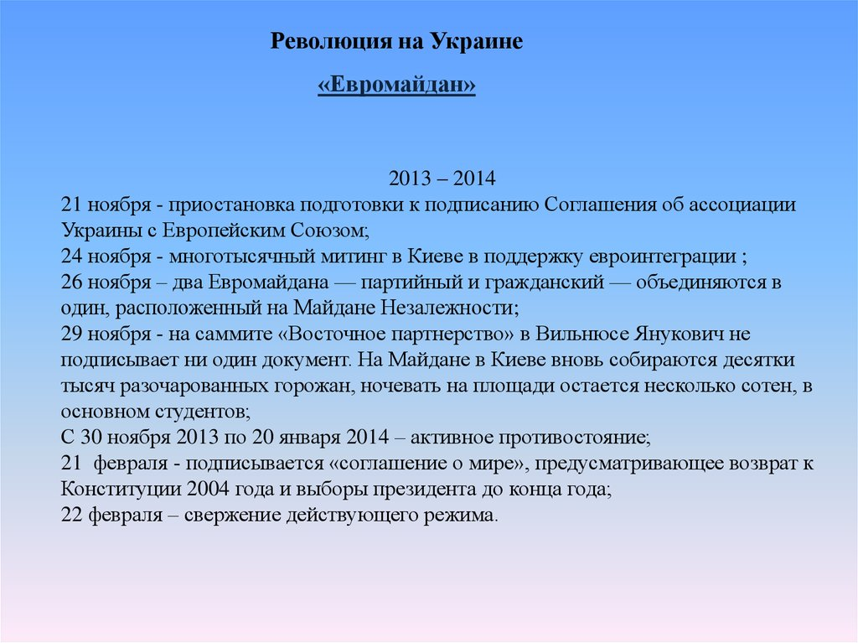

Slide 16
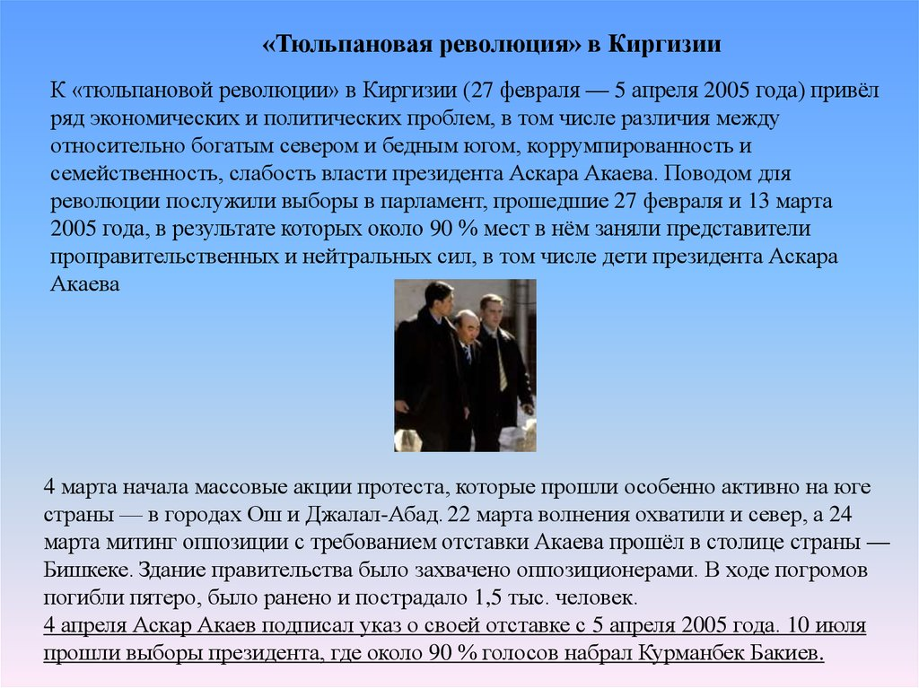

Slide 17
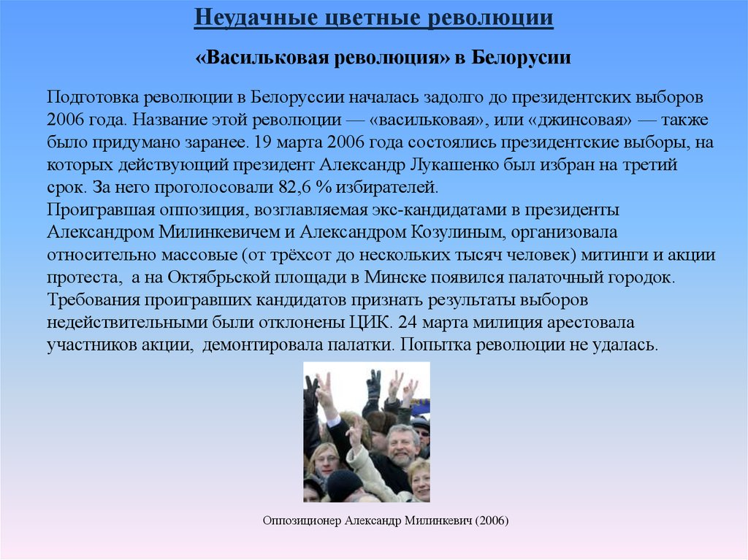

Slide 18
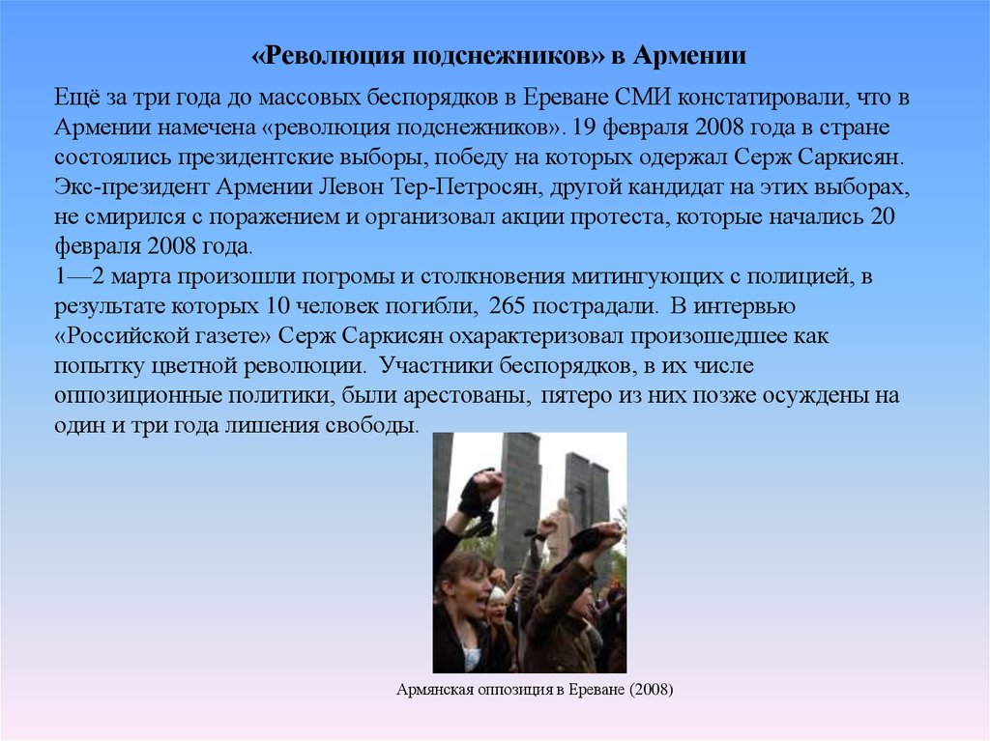

Slide 19
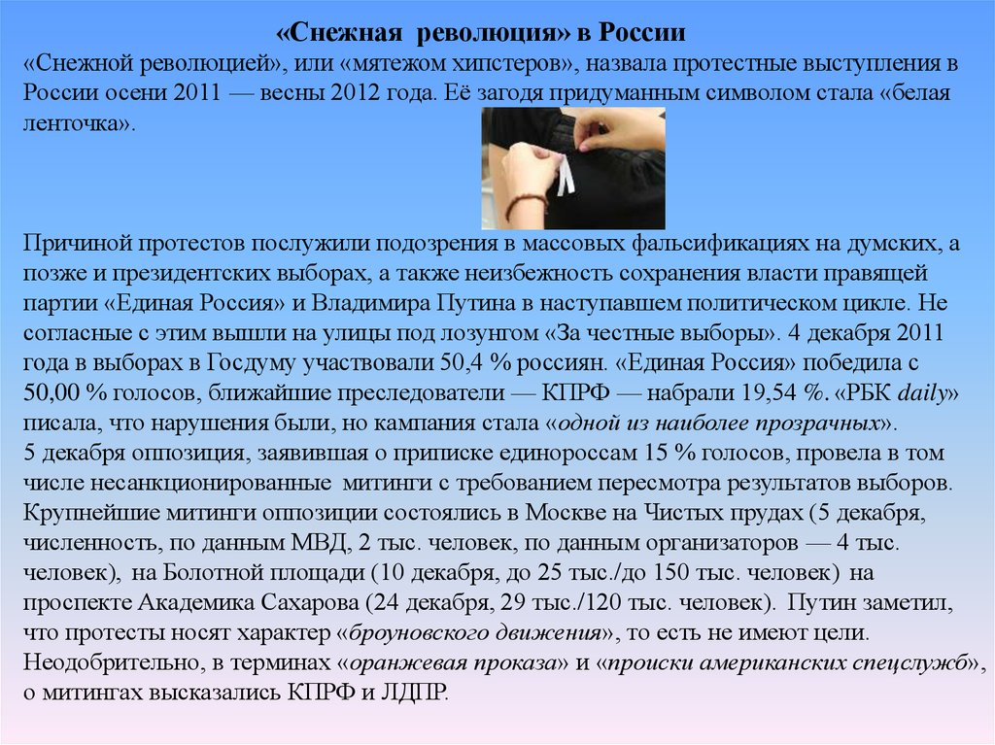

Slide 20
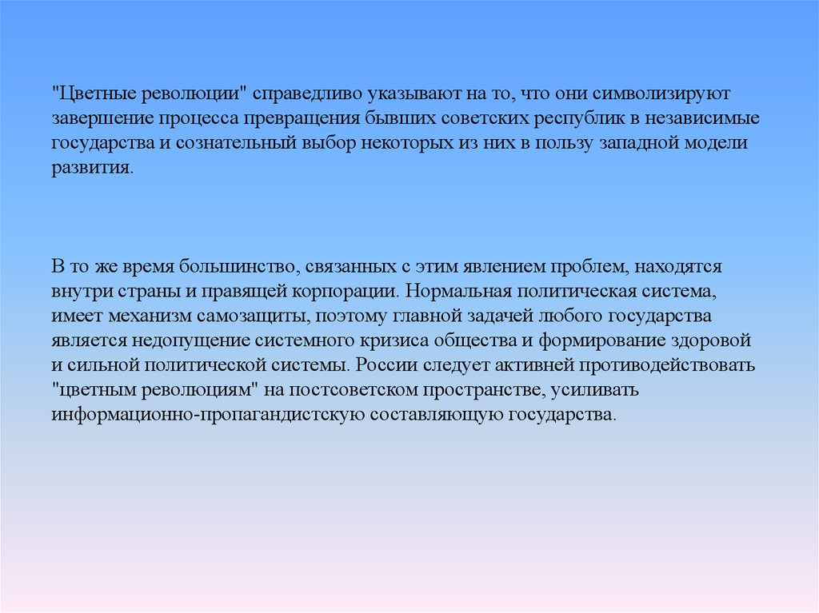

Slide 21
